Slide 1


Slide 2






تعيين تلميذ(ة) للإجابة
توجيهات و شرح التعليمات
عرض فيديو
المرور بين الصفوف للمساعدة و تصحيح الإنجازات
عمل في ثنائيات
نهاية الشريط، المرور إلى الشريحة الموالية.

Slide 3

تنظيم حصص الأسبوع الأول
اليوم 4 -
اليوم1 -
نشاط اعتيادي
ورشة الكتابة: إملاء
ورشة الكتابة : إنتاج كتابي – الحصة1
نشاط اعتيادي
المعجم
الاستماع.
اليوم 5 -
نشاط اعتيادي
قراءة : ما بعد القراءة : تقويم المقروء
ورشة الكتابة : إنتاج كتابي الحصة 2
نشاط اعتيادي
قراءة : ما قبل القراءة: التوقع والتحقق
قراءة : أثناء القراءة – الفهم
اليوم 6 -
اليوم 3 -
نشاط اعتيادي
مراجعة توليف (شكل وفهم)
القراءة الاثرائية : الحصة 1
1نشاط اعتيادي
قراءة : أثناء القراءة
ورشة الكتابة: الصرف والتحويل .
Révision
Lecture offerte

Slide 4






هيكلة حصة اليوم
- 01 انشطة اعتيادية
طلاقة
- 02 ورشة القراءة – الحصة 1
موسيقى الحرية - توقع و تحقق
- 03ورشة القراءة – الحصة 2
موسيقى الحرية – تحديد أفكار النص الرئيسة

Slide 5

عند نهاية الحصة
على الأقل 80% من المتعلمين سيكونون قادرين على:
قراءة فقرة باسترسال والإجابة عن سؤال الفهم؛
توقع مضمون نص مقروء و التحقق من التوقعات؛
توظيف استراتيجية تحديد أفكار النص الرئيسة.

Slide 6

افتتاح الحصة
افتتاح الحصة
ترحيب
تدبير السلوك
نشاط اعتيادي : الطلاقة

Slide 7

مرحبا بكم ، سنبدأ حصة اللغة العربية.
اختــتام الحــصة
ورشة القراءة 2
ورشة القراءة 1
افتتاح الحصة

Slide 8




اختــتام الحــصة
ورشة القراءة 2
ورشة القراءة 1
افتتاح الحصة
قبل أن نبدأ حصة اليوم سأذكركم بشروط الحصول على نجمة السلوك الجيد.
في كل حصة سيفوز ثلاثة منكم بالنجمة. ما السلوك الذي يعبر عنه كل مشهد ؟

Slide 9


ضعوا اللوحة على الطاولة ، الكراسة والدفتر والمقلمة في القمطر.
اختــتام الحــصة
ورشة القراءة 2
ورشة القراءة 1
افتتاح الحصة

Slide 10

سنواصل تحدي الطلاقة. سأسحب 4 بطاقات تحمل أسماء 4 متعلمين. سأنادي على المتعلم الأول ليقرأ النص بطلاقة.
اختــتام الحــصة
ورشة القراءة 2
ورشة القراءة 1
افتتاح الحصة
تَحَدّي ٱلطَّلاقَةِ

Slide 11

سحب بطاقتين من علبة فئة D و بطاقتين من علبة الفئة C و يقرأ صاحب كل بطاقة تباعا
اختــتام الحــصة
ورشة القراءة 2
ورشة القراءة 1
افتتاح الحصة
يُعَدُّ ﭐلْفَنُّ مِنْ أَكْثَرِ مَظاهِرِ ﭐلثَّقَافَةِ شُيوعاً في ﭐلْمُجْتَمَعاتِ ﭐلْإِنْسانِيَّةِ، إِذْ لا نَعْرِفُ مُجْتَمَعاً واحِداً يَخْلو تَماماً مِنْ وُجودِ بَعْضِ أَساليبِ ﭐلتَّعْبيرِ ﭐلْجَمالِيِّ. وَهَذا ﭐلشُّيوعُ هُوَ ﭐلَّذي جَعَلَ بَعْضَ ﭐلْعُلَماءِ يَعْتَبِرونَ ﭐلْفَنَّ أَحَدَ ﭐلْعُمومِيّاتِ ﭐلْأَساسِيَّةِ في ﭐلثَّقافَةِ ﭐلْإِنْسانِيَّةِ، وَيَذْهَبونَ إِلى حَدِّ ﭐلْقَوْلِ إِنَّ ﭐلْإِنْسانَ يَميلُ بِطَبْعِهِ إِلى ﭐلتَّعْبيرِ عَنْ ذاتِهِ بِـﭐلْجَمالِ. وَمَعْنى ذَلِكَ أَنَّ ﭐلتَّعْبيرَ ﭐلْجَمالِيَّ خَاصِّيَّةٌ مِنْ خَصائِصِ ﭐلْإِنْسانِ، وَإِنْ كانَتْ أَشْكالُ هَذا ﭐلتَّعْبيرِ تَخْتَلِفُ مِنْ مُجْتَمَعٍ لِآخَرَ. وَيُسْتَدَلُّ عَلى ذَلِكَ بِتَعَدُّدِ ﭐلْفُنونِ وَتَنَوُّعِها، مِمّا يَعْكِسُ خُصوصِيَّةَ كُلِّ مُجْتَمَعٍ في تَمَثُّلِ ﭐلْجَمالِ وَﭐلتَّعْبيرِ عَنْهُ.

Slide 12
أنادي على التلميذ الأول: .................................. .
اختــتام الحــصة
ورشة القراءة 2
ورشة القراءة 1
افتتاح الحصة
يُعَدُّ ﭐلْفَنُّ مِنْ أَكْثَرِ مَظاهِرِ ﭐلثَّقَافَةِ شُيوعاً في ﭐلْمُجْتَمَعاتِ ﭐلْإِنْسانِيَّةِ، إِذْ لا نَعْرِفُ مُجْتَمَعاً واحِداً يَخْلو تَماماً مِنْ وُجودِ بَعْضِ أَساليبِ ﭐلتَّعْبيرِ ﭐلْجَمالِيِّ. وَهَذا ﭐلشُّيوعُ هُوَ ﭐلَّذي جَعَلَ بَعْضَ ﭐلْعُلَماءِ يَعْتَبِرونَ ﭐلْفَنَّ أَحَدَ ﭐلْعُمومِيّاتِ ﭐلْأَساسِيَّةِ في ﭐلثَّقافَةِ ﭐلْإِنْسانِيَّةِ، وَيَذْهَبونَ إِلى حَدِّ ﭐلْقَوْلِ إِنَّ ﭐلْإِنْسانَ يَميلُ بِطَبْعِهِ إِلى ﭐلتَّعْبيرِ عَنْ ذاتِهِ بِـﭐلْجَمالِ. وَمَعْنى ذَلِكَ أَنَّ ﭐلتَّعْبيرَ ﭐلْجَمالِيَّ خَاصِّيَّةٌ مِنْ خَصائِصِ ﭐلْإِنْسانِ، وَإِنْ كانَتْ أَشْكالُ هَذا ﭐلتَّعْبيرِ تَخْتَلِفُ مِنْ مُجْتَمَعٍ لِآخَرَ. وَيُسْتَدَلُّ عَلى ذَلِكَ بِتَعَدُّدِ ﭐلْفُنونِ وَتَنَوُّعِها، مِمّا يَعْكِسُ خُصوصِيَّةَ كُلِّ مُجْتَمَعٍ في تَمَثُّلِ ﭐلْجَمالِ وَﭐلتَّعْبيرِ عَنْهُ.

Slide 13
الفائزون بنجمة الطلاقة هم ...........................................................................
اختــتام الحــصة
ورشة القراءة 2
ورشة القراءة 1
افتتاح الحصة
تَحَدّي ٱلطَّلاقَةِ

Slide 14
خذوا ألواحكم و أجيبوا عن السؤال التالي؟ سأمنحكم دقيقة واحدة لكتابة الجواب.
اختــتام الحــصة
ورشة القراءة 2
ورشة القراءة 1
افتتاح الحصة
اِسْتَعِنْ بِاسْتْراتيجِيَّةِ مَفاتيحِ ﭐلسَّياقِ، لِتَقْديمِ مُرادِفٍ مُناسِبٍ لِكَلِمَةِ " شُيوعٌ" في ﭐلْفَقْرَةِ ﭐلتّالِيَةِ.
يُعَدُّ ﭐلْفَنُّ مِنْ أَكْثَرِ مَظاهِرِ ﭐلثَّقَافَةِ شُيوعاً في ﭐلْمُجْتَمَعاتِ ﭐلْإِنْسانِيَّةِ، إِذْ لا نَعْرِفُ مُجْتَمَعاً واحِداً يَخْلو تَماماً مِنْ وُجودِ بَعْضِ أَساليبِ ﭐلتَّعْبيرِ ﭐلْجَمالِيِّ. وَهَذا ﭐلشُّيوعُ هُوَ ﭐلَّذي جَعَلَ بَعْضَ ﭐلْعُلَماءِ يَعْتَبِرونَ ﭐلْفَنَّ أَحَدَ ﭐلْعُمومِيّاتِ ﭐلْأَساسِيَّةِ في ﭐلثَّقافَةِ ﭐلْإِنْسانِيَّةِ، وَيَذْهَبونَ إِلى حَدِّ ﭐلْقَوْلِ إِنَّ ﭐلْإِنْسانَ يَميلُ بِطَبْعِهِ إِلى ﭐلتَّعْبيرِ عَنْ ذاتِهِ بِـﭐلْجَمالِ..

Slide 15
نصحح. من يقرأ جوابه ؟ هل أنتم متفقون؟
اختــتام الحــصة
ورشة القراءة 2
ورشة القراءة 1
افتتاح الحصة
اِسْتَعِنْ بِاسْتْراتيجِيَّةِ مَفاتيحِ ﭐلسَّياقِ، لِتَقْديمِ مُرادِفٍ مُناسِبٍ لِكَلِمَةِ " شُيوعٌ" .

Slide 16
ورشة القراءة – الحصة 1
ورشة القراءة – الحصة 1
موسيقى الحرية .... توقع و تحقق.

Slide 17
سنقرأ نصا بعنوان موسيقى الحرية . ما أنواع الموسيقى التي تعرفونها؟
اختــتام الحــصة
ورشة القراءة 2
ورشة القراءة 1
افتتاح الحصة
موسيقى ٱلْحُرِّيَّةِ

Slide 18
قبل قراءة النص سنتعرف على مفردات تفيدنا في فهم النص. سأقرأ أولاً. من يقرأ مثلي؟
اختــتام الحــصة
ورشة القراءة 2
ورشة القراءة 1
افتتاح الحصة
اَلطُّقوسُ
أَصيلٌ
اَلْأَوْتارُ
نُرْهِفُ ﭐلسَّمْعَ

Slide 19
الآن، سنربط كل كلمة بالتعريف المناسب لها . نرهف السمع؟ الأوتار؟ أصيل؟ الطقوس؟
اختــتام الحــصة
ورشة القراءة 2
ورشة القراءة 1
افتتاح الحصة
اَلْعاداتُ وَ ﭐلْمُمارَساتُ ﭐلْمُتَّبَعَةُ في مُناسَباتٍ مُعَيَّنَةٍ.
نُرْهِفُ ﭐلسَّمْعَ
اَلْأَوْتارُ
نُصْغي بِدِقَّةٍ وَﭐنْتِباهٍ وتَرْكيزٍ عالٍ.
اَلْخُيوطُ ﭐلْمَشْدودَةُ في ﭐلْآلاتِ ﭐلْموسيقِيَّةِ
أَصيلٌ
عَريقٌ وَقَديمٌ تَمَّ تَوارُثُهُ عَبْرَ الْأَجْيالِ.
اَلطُّقوسُ

Slide 20
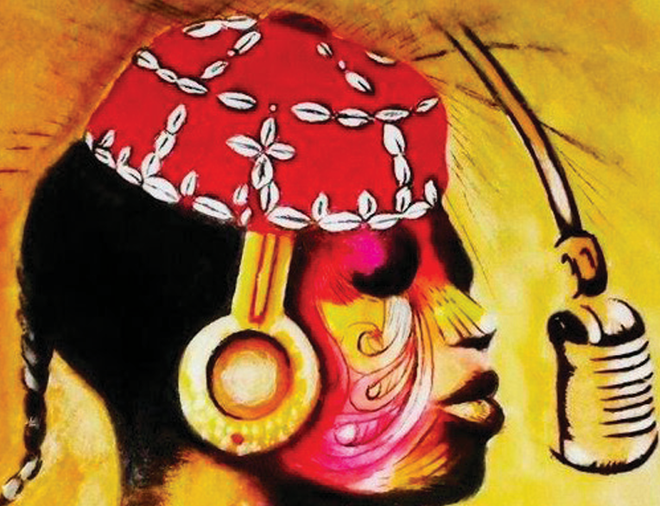
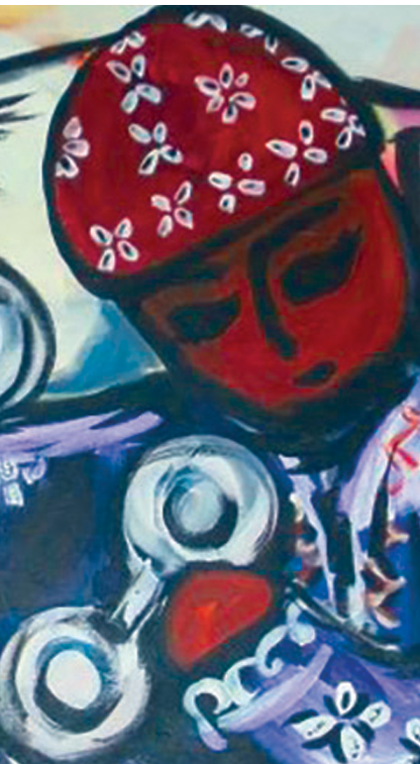

لاحظوا عنوان النص و الرسومات. لتتوقعوا مضمون النص.
اختــتام الحــصة
ورشة القراءة 2
ورشة القراءة 1
افتتاح الحصة
موسيقى ٱلْحُرِّيَّةِ.

Slide 21
سأسجل بعض أجابتكم و توقعاتكم على السبورة لكي نتحقق منها بعد قراءة النص.
اختــتام الحــصة
ورشة القراءة 2
ورشة القراءة 1
افتتاح الحصة
موسيقى ٱلْحُرِّيَّةِ.

Slide 22
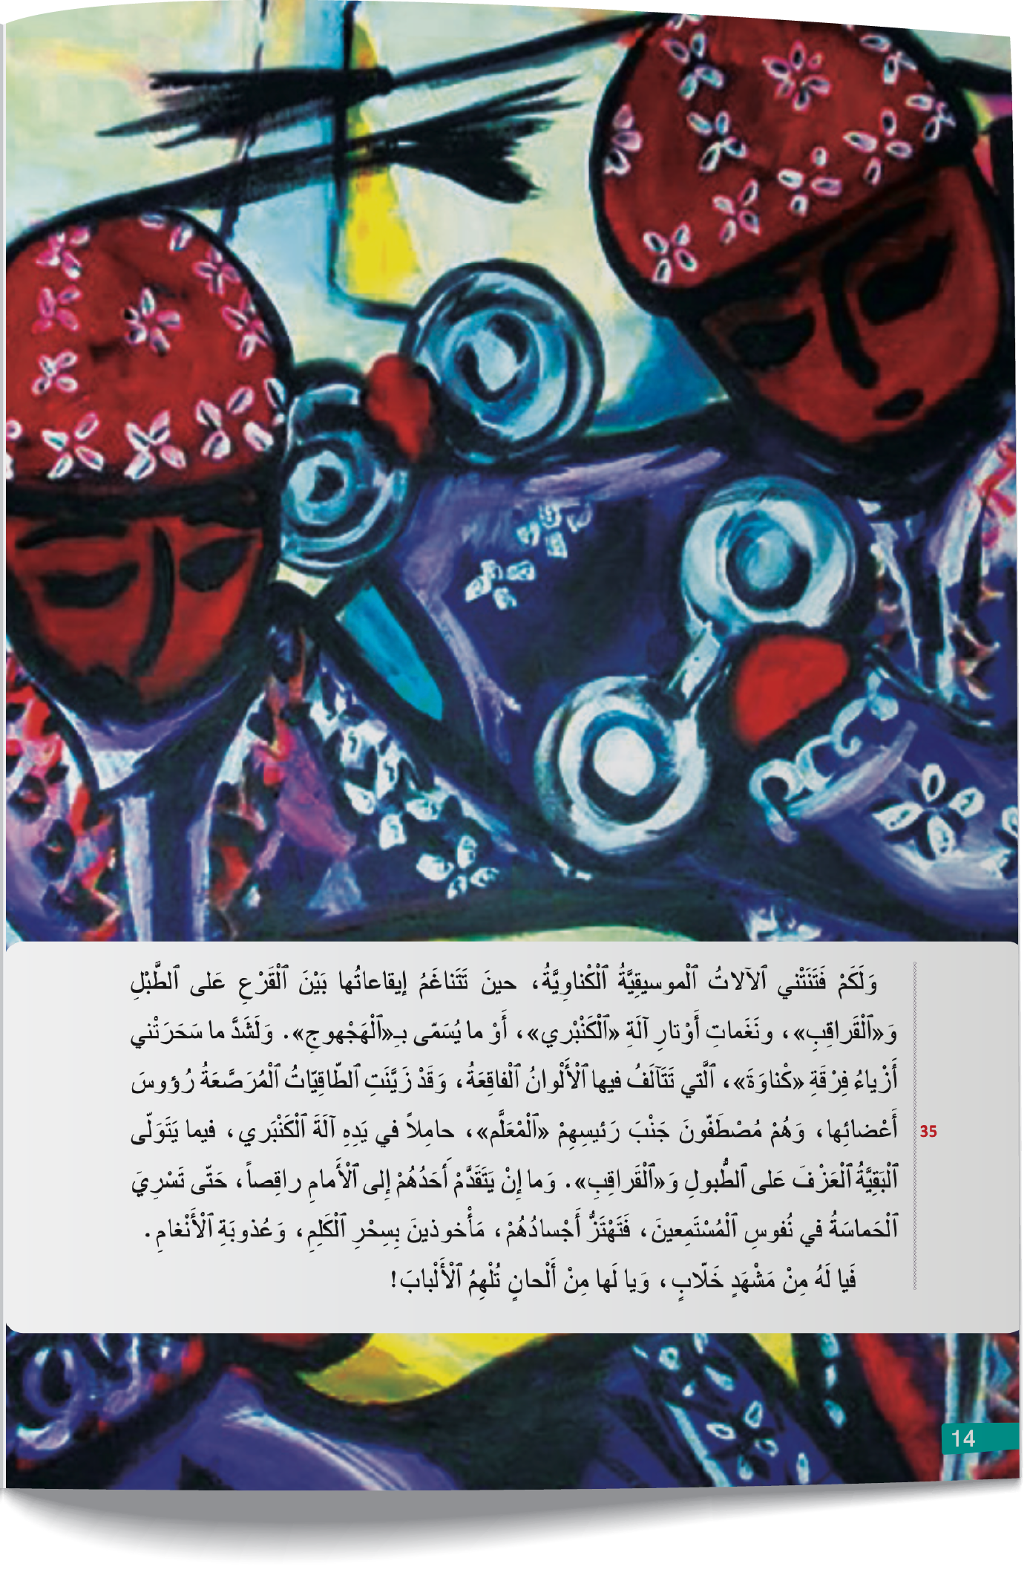
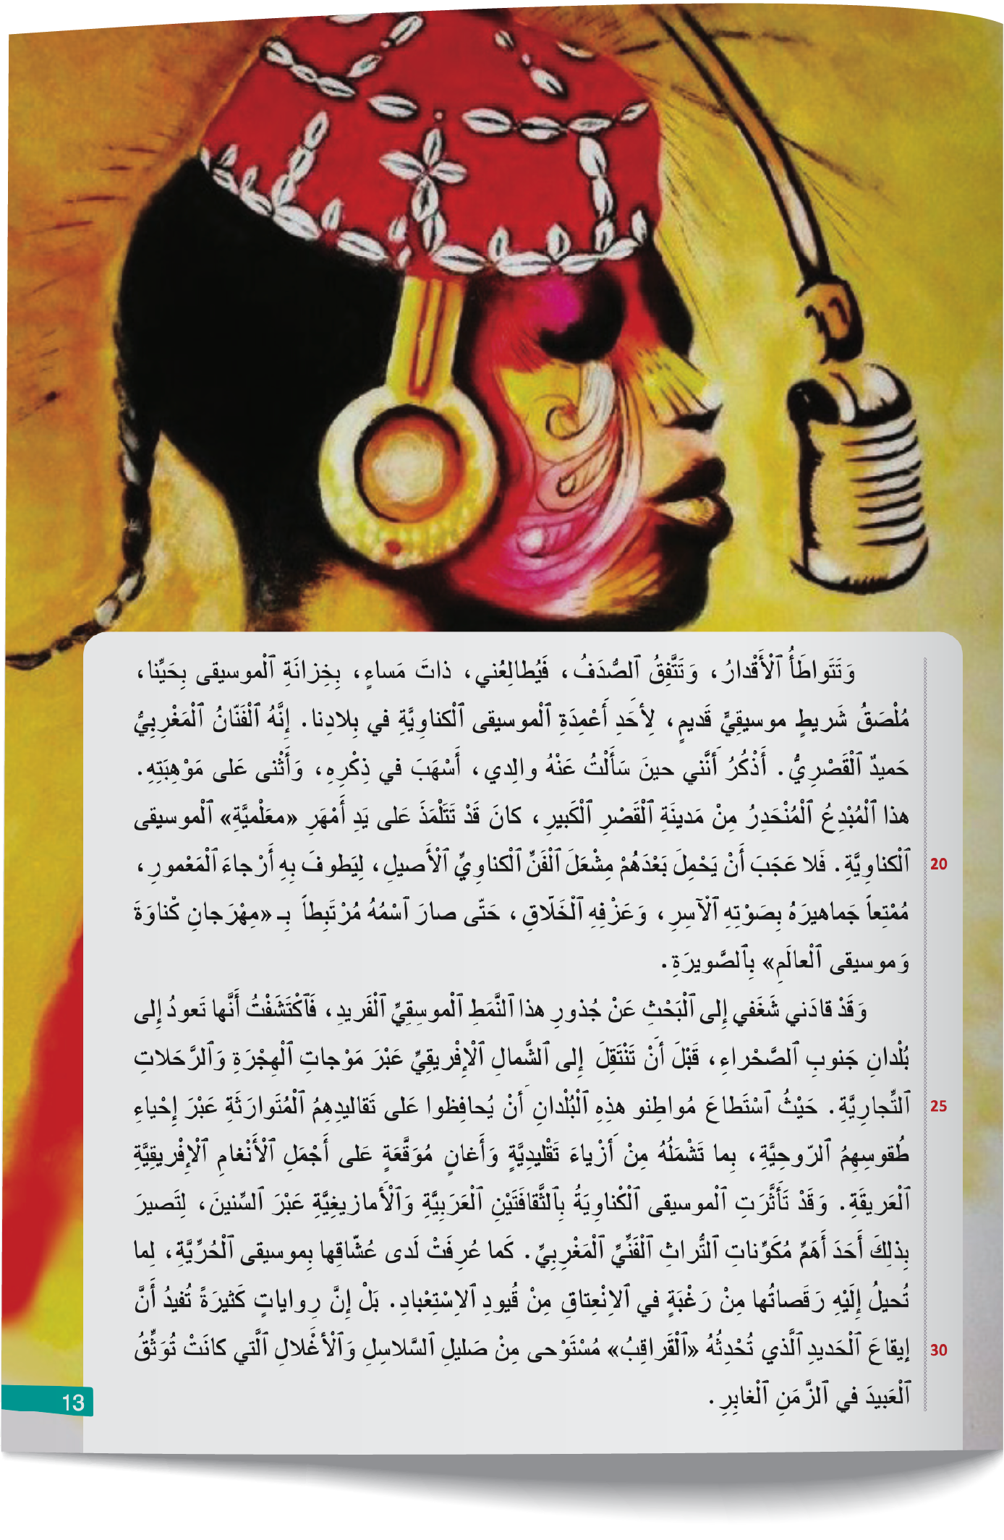
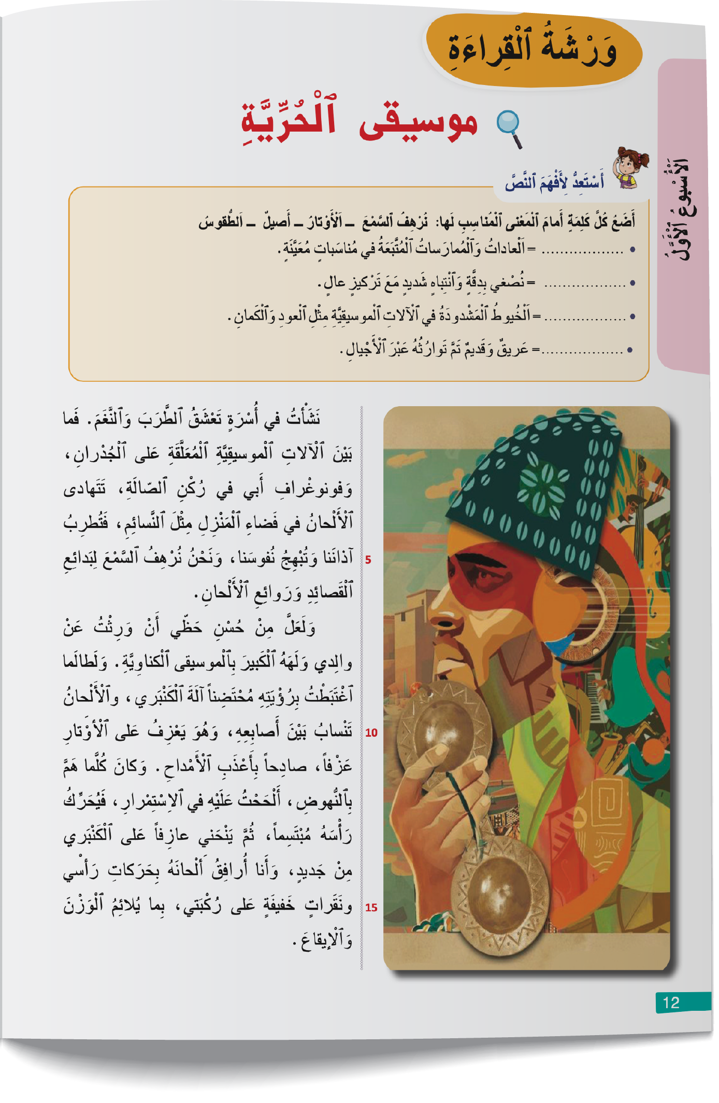
خدوا كراساتكم . ستقرؤون النص قراءة صامتة لتحققوا من توقعاتكم.
اختــتام الحــصة
ورشة القراءة 2
ورشة القراءة 1
افتتاح الحصة

Slide 23
من توقع ما جاء في النص؟ أين قرأت ذلك في النص؟
اختــتام الحــصة
ورشة القراءة 2
ورشة القراءة 1
افتتاح الحصة

Slide 24
انتبهوا سنتعرف معا على محتوى النص. من يقرأ السؤال؟ من منكم يجيب؟
اختــتام الحــصة
ورشة القراءة 2
ورشة القراءة 1
افتتاح الحصة
ما ﭐلشَّكْلُ ﭐلْموسيقِيُّ ﭐلَّذي يَتَحَدَّثُ عَنْه ﭐلنَّصُّ؟

Slide 25
انتبهوا سنتعرف معا على محتوى النص. من يقرأ السؤال؟ من منكم يجيب؟
اختــتام الحــصة
ورشة القراءة 2
ورشة القراءة 1
افتتاح الحصة
2. ما ﭐسْمُ ﭐلْفَنّانِ ﭐلَّذي أَبْدَعَ في هَذا ﭐلنَّوْعِ ﭐلْموسيقِيِّ؟

Slide 26
سأقرأ النص ؛ تابعوا معي ؛ سطروا على مفردات المعجم التي تعلمناها عندما نصل إليها : نرهف السمع/ الأوتار/ أصيل / الطقوس.
اختــتام الحــصة
ورشة القراءة 2
ورشة القراءة 1
افتتاح الحصة

Slide 27
ورشة القراءة – الحصة 2
ورشة القراءة – الحصة 2
موسيقى الحرية - تحديد أفكار النص الرئيسة.

Slide 28
الان سيقرأ كل واحد منكم فقرة مع احترام قواعد القراءة السليمة. الآخرون يتتبعون. من يقرأ؟
اختــتام الحــصة
ورشة القراءة 2
ورشة القراءة 1
افتتاح الحصة

Slide 29
الآن؛ سوف نتعلم في تحديد التسلسل الزمني لأحداث في النص.
اختــتام الحــصة
ورشة القراءة 2
ورشة القراءة 1
افتتاح الحصة
تَحْديدُ أَفْكارُ ﭐلنَّصِّ ﭐلرَّئيسَةُ

Slide 30
الآن؛ سوف نتعلم في تحديد التسلسل الزمني لأحداث في النص.
اختــتام الحــصة
ورشة القراءة 2
ورشة القراءة 1
افتتاح الحصة
تَحْديدُ أَفْكارُ ﭐلنَّصِّ ﭐلرَّئيسَةُ

Slide 31
عندما نحدد أفكار النص الرئيسة نستطيع فهم النص بشكل أفضل.
اختــتام الحــصة
ورشة القراءة 2
ورشة القراءة 1
افتتاح الحصة
تَحْديدُ أَفْكارُ ﭐلنَّصِّ ﭐلرَّئيسَةُ

Slide 32
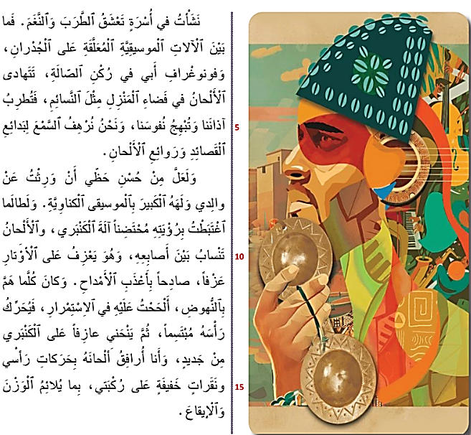
عادة ما ترتبط كل فقرة من النص بفكرة رئيسة. انتبهوا سأحدد فكرة رئيسة للفقرة الأولى من النص.
اختــتام الحــصة
ورشة القراءة 2
ورشة القراءة 1
افتتاح الحصة

Slide 33
أولا : أقرأ الفقرة لأحصل على فهم عام لها. تابعوا معي سأقرأ. من يقرأ مثلي؟
اختــتام الحــصة
ورشة القراءة 2
ورشة القراءة 1
افتتاح الحصة

Slide 34
أولا : أقرأ الفقرة لأحصل على فهم عام لها. تابعوا معي سأقرأ. من يقرأ مثلي؟
اختــتام الحــصة
ورشة القراءة 2
ورشة القراءة 1
افتتاح الحصة

Slide 35
ثانيا : نبحث عن التفاصيل والمعطيات المهمة التي تقدمها الفقرة. من يقرأ ما تحته خط؟
اختــتام الحــصة
ورشة القراءة 2
ورشة القراءة 1
افتتاح الحصة

Slide 36
ثالثا : أربط بين المعلومات المهمة وأصوغ الفكرة في جملة مفيدة. من منكم يقدم اقتراحا؟
اختــتام الحــصة
ورشة القراءة 2
ورشة القراءة 1
افتتاح الحصة
وَرِثْتُ عَنْ والِدي وَلَهَهُ ﭐلْكَبيرَ بِـﭐلْموسيقى ﭐلْكْناوِيَّةِ.
نَشَأْتُ في أُسْرَةٍ تَعْشَقُ ﭐلطَّرَبَ وَﭐلنَّغَمَ.

Slide 37
أليكم الصياغة التالية. من يقرأ مثلي؟
اختــتام الحــصة
ورشة القراءة 2
ورشة القراءة 1
افتتاح الحصة
نَشْأَةُ ٱلكاتِبِ في بيئَةٍ موسيقِيَّةٍ وَرِثَ فيها حُبَّ ٱلْموسيقى ٱلْكْناوِيَّةِ وَتَشَبَّعَ بِأَلْحانِها وَإِيقاعاتِهَا.

Slide 38


ما الذي يجب علي تذكره ؟
اختـتام الحــصة
ورشة القراءة 2
ورشة القراءة 1
نشاط اعتيادي
تَحْديدُ أَفْكارُ ﭐلنَّصِّ ﭐلرَّئيسَةُ

Slide 39
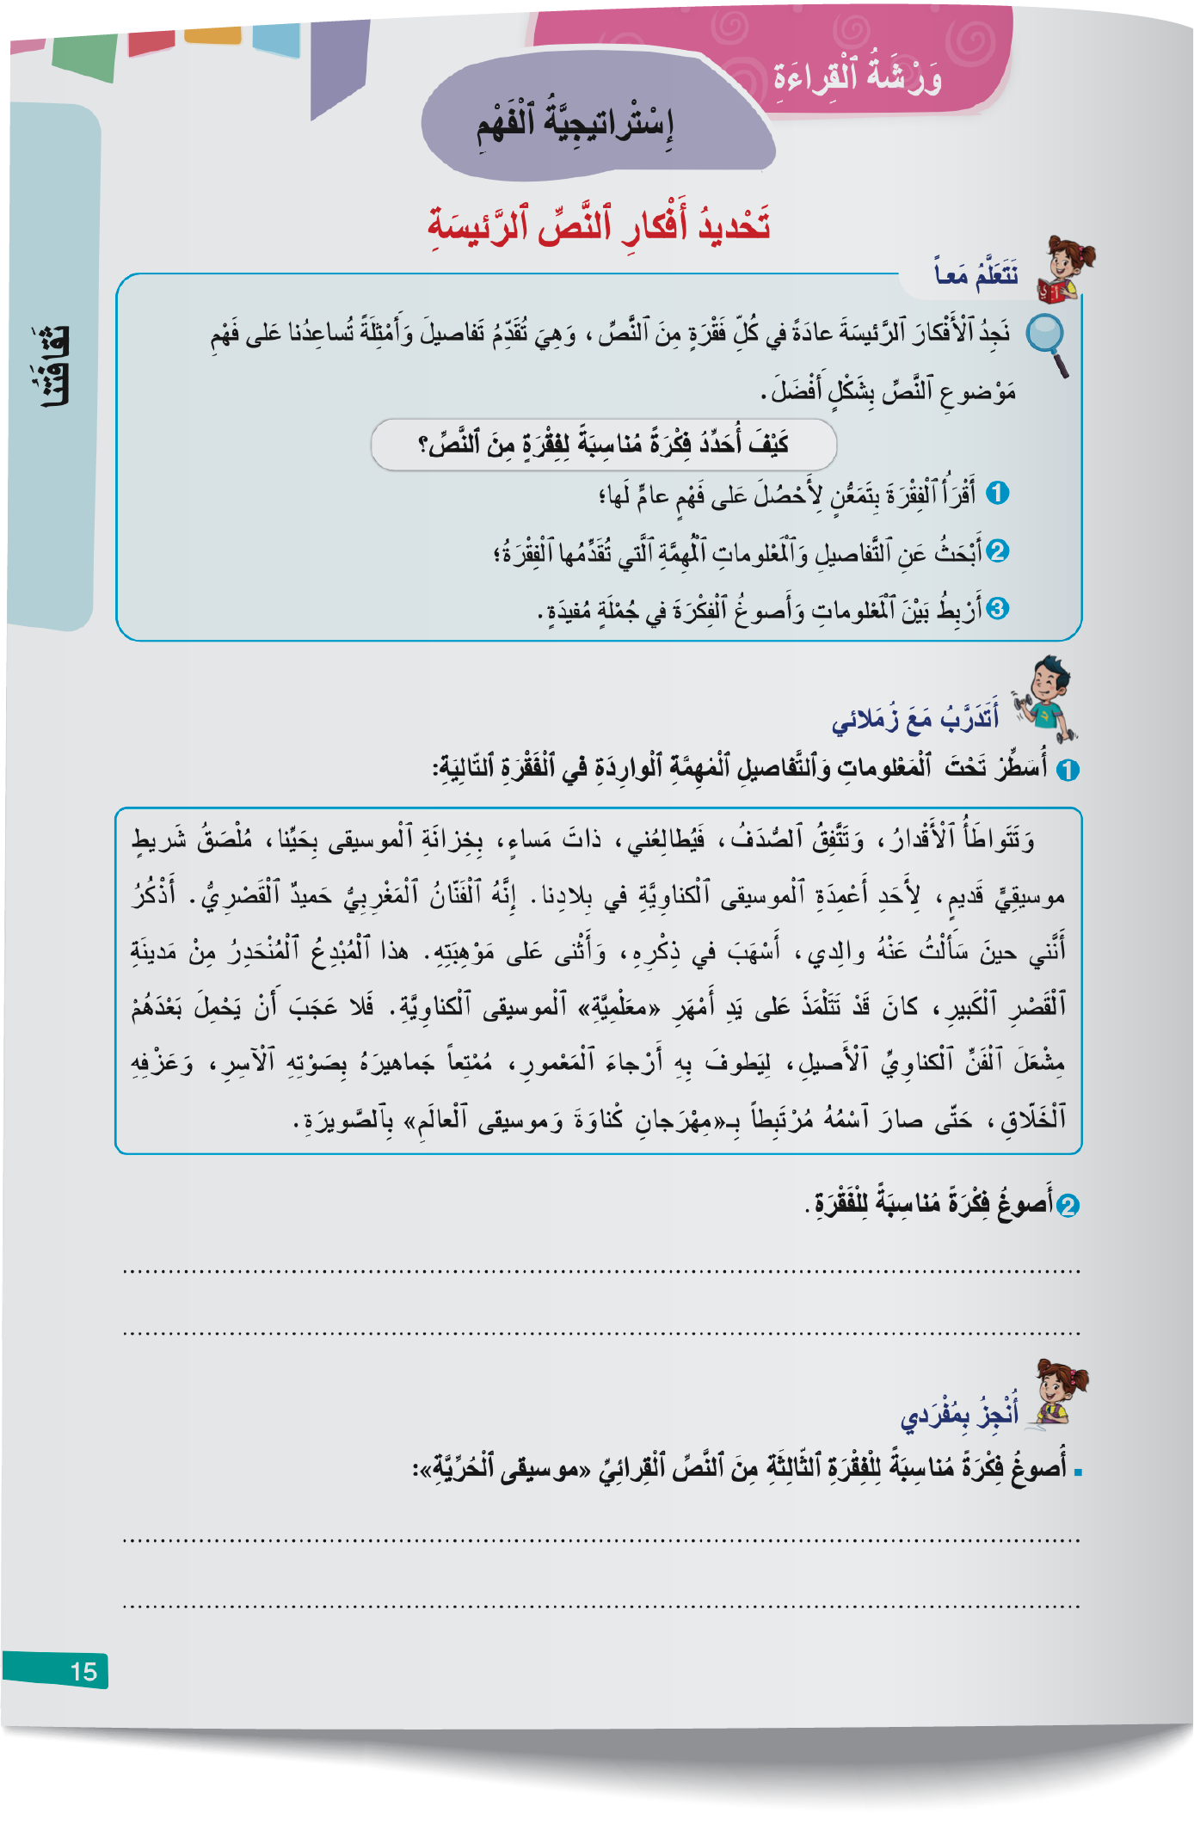
خذوا كراساتكم – الصفحة 15 من يقرأ خطوات تحديد الأفكار الرئيسة للنص؟
اختــتام الحــصة
ورشة القراءة 2
ورشة القراءة 1
افتتاح الحصة

Slide 40
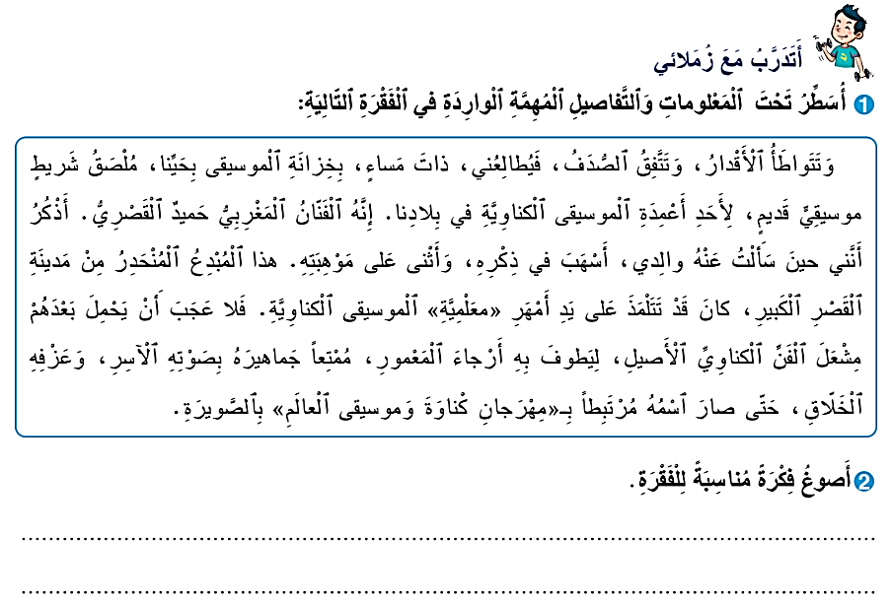
على كراساتكم، في مجموعات ثنائية أجيبوا عن السؤالين 1 و 2 الصفحة 15.
اختــتام الحــصة
ورشة القراءة 2
ورشة القراءة 1
افتتاح الحصة

Slide 41
سأمر بين الصفوف لمساعدتكم.
اختــتام الحــصة
ورشة القراءة 2
ورشة القراءة 1
افتتاح الحصة

Slide 42
نصحح السؤال الأول. ما المعلومات و التفاصيل التي سطرتم تحتها؟ هل أنتم متفقون ؟ لماذا؟
اختــتام الحــصة
ورشة القراءة 2
ورشة القراءة 1
افتتاح الحصة

Slide 43
صححوا.
اختــتام الحــصة
ورشة القراءة 2
ورشة القراءة 1
افتتاح الحصة

Slide 44
نصحح السؤال الثاني. ما الفكرة الرئيسة التي قمتم بصياغتها؟ هل أنتم متفقون؟
اختــتام الحــصة
ورشة القراءة 2
ورشة القراءة 1
افتتاح الحصة

Slide 45
نصحح السؤال الثاني. ما الفكرة الرئيسة التي قمتم بصياغتها؟ هل أنتم متفقون؟
اختــتام الحــصة
ورشة القراءة 2
ورشة القراءة 1
افتتاح الحصة
مَسيرَةُ ٱلْفَنّانِ حَميدٍٱلْقَصْرِيِّ ٱلْفَنِّيَّةُ، مِنْ شَغَفِهِ ٱلْمُبَكِّرِ بِٱلْمُوسيقى ٱلْكْناوِيَّةِ حَتّى وُصولِهِ لِلشُّهْرَةِ ٱلْعالَمِيَّةِ.

Slide 46
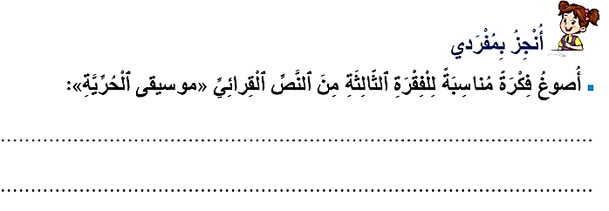
الان على كراساتكم، أنجزوا النشاط الموالي. عمل فردي.
اختــتام الحــصة
ورشة القراءة 2
ورشة القراءة 1
افتتاح الحصة

Slide 47
سأمر بين الصفوف لمساعدتكم.
اختــتام الحــصة
ورشة القراءة 2
ورشة القراءة 1
افتتاح الحصة

Slide 48
نصحح. من يقرأ جوابه؟ من يقترح صياغة أخرى؟
اختــتام الحــصة
ورشة القراءة 2
ورشة القراءة 1
افتتاح الحصة

Slide 49
إليكم مقترحا. من يقرأ؟ صححوا.
اختــتام الحــصة
ورشة القراءة 2
ورشة القراءة 1
افتتاح الحصة
جُذورُ ٱلْموسيقى ٱلْكناوِيَّةِ وَتَطَوُّرُها مِنْ موسيقى أَفْريقِيَّةٍ إِلى مُكَوِّنٍ أَساسِيٍّ مِنَ ٱلتُّراثِ ٱلْفَنِّيِّ ٱلْمَغْرِبِيِّ.

Slide 50
اختتام الحصة
اختتام الحصة
ماذا تعلمتم اليوم؟
واجباتكم المنزلية.

Slide 51
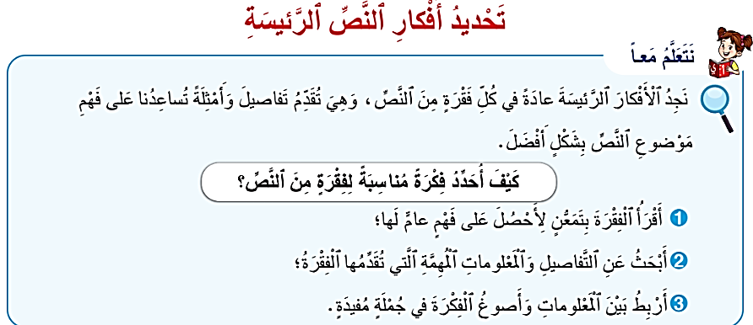
اختــتام الحــصة
ورشة الكتابة
ورشة القراءة
افتتاح الحصة
من يذكرنا بخطوات تحديد أفكار النص الرئيسة؟

Slide 52

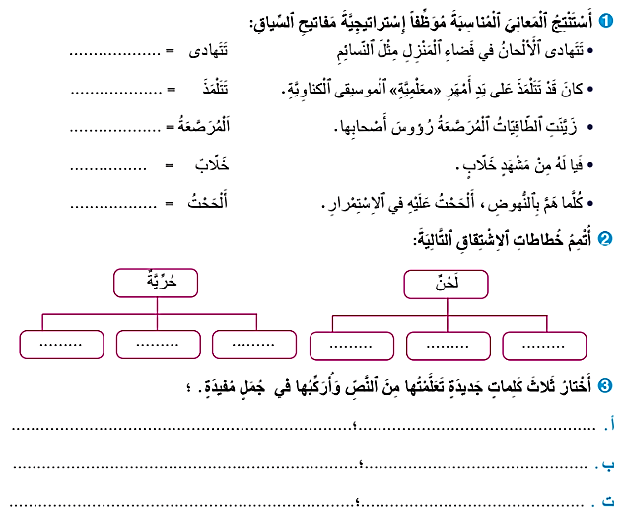
سجلوا الواجب المنزلي – أنشطة المعجم
اختــتام الحــصة
ورشة الكتابة
ورشة القراءة
افتتاح الحصة
الصفحة 16

Slide 53
الفائزون بنجمة السلوك الجيد هم : ............................................
اختــتام الحــصة
ورشة القراءة 2
ورشة القراءة 1
افتتاح الحصة

Slide 54

إلى اللقاء في الحصة المقبلة
اختــتام الحــصة
ورشة القراءة 2
ورشة القراءة 1
افتتاح الحصة

Slide 55

بناء على إنجازات المتعلمين خلال الممارسة المستقلة
ما تقديرك لنسبة التحكم في هدف الدرس؟
تسجل النسبة على صفحة اليوم من مذكرة الأستاذ.

